Slide 1

淘宝用户行为数据分析

Slide 2
1
项目介绍
目录
2
数据说明
3
漏斗模型分析
4
RFM模型分析
5
结论与建议

Slide 3
1
项目介绍

Slide 4

项目说明
淘宝作为最大的电商平台，具有一定的流量优势，同时用户行为也具有复杂性，但是都离不开最基本的收藏、购物车和购买的功能。本次通过使用SQL、Tableau等工具，基于AARRR漏斗模型和RFM模型对淘宝用户数据进行分析。
提出问题
1.分析电商常见指标，确定各个环节流失率，找到需要改进的环节
2.研究不同时间维度维度下，用户的行为特征
3.用户对不同产品的偏好，找到针对不同商品的营销策略
4.将用户按照价值分类，针对不同用户提出营销建议

Slide 5
2
数据说明

Slide 6
数据说明
01
数据来源
阿里天池云：https://tianchi.aliyun.com/dataset
包含2017-11-24至2017-12-04淘宝移动端用户行为数据，总计200万条，19544名用户
数据处理
02
导入数据，变更字段名
主要包括用户号、商品编号、商品类别编号、用户行为、时间戳
03
数据清洗
将时间戳转化为日期类型，再分成时间和日期
删除异常值991条

Slide 7
3
漏斗模型分析

Slide 8


整体情况分析
总体指标
PV/UV
10天内，独立访客人数有19544，
浏览页面人次为1791215
跳失率
独立用户总数为19544人，
只浏览一次就离开的人数只有1个
因此可以忽略不计，说明淘宝有足够的吸引力留住客户

Slide 9
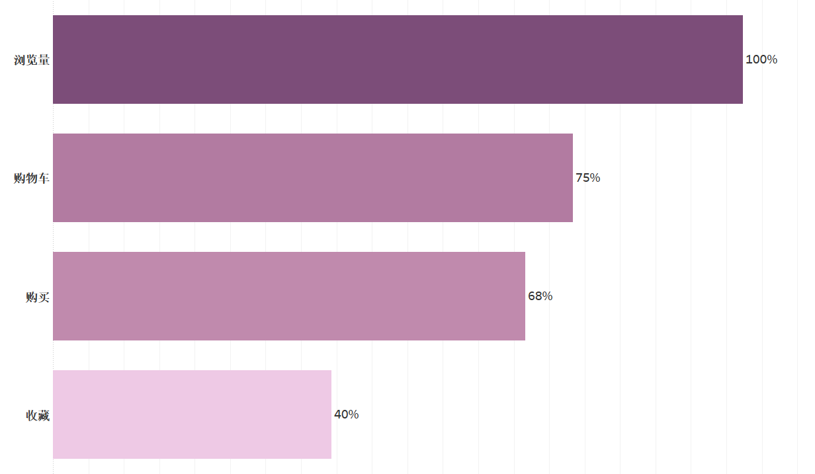
整体情况分析
独立访客行为漏斗图
从独立访客（UV）的行为可以看出，浏览量中有68%转化为付费，可见用户的付费转化率比较高

Slide 10
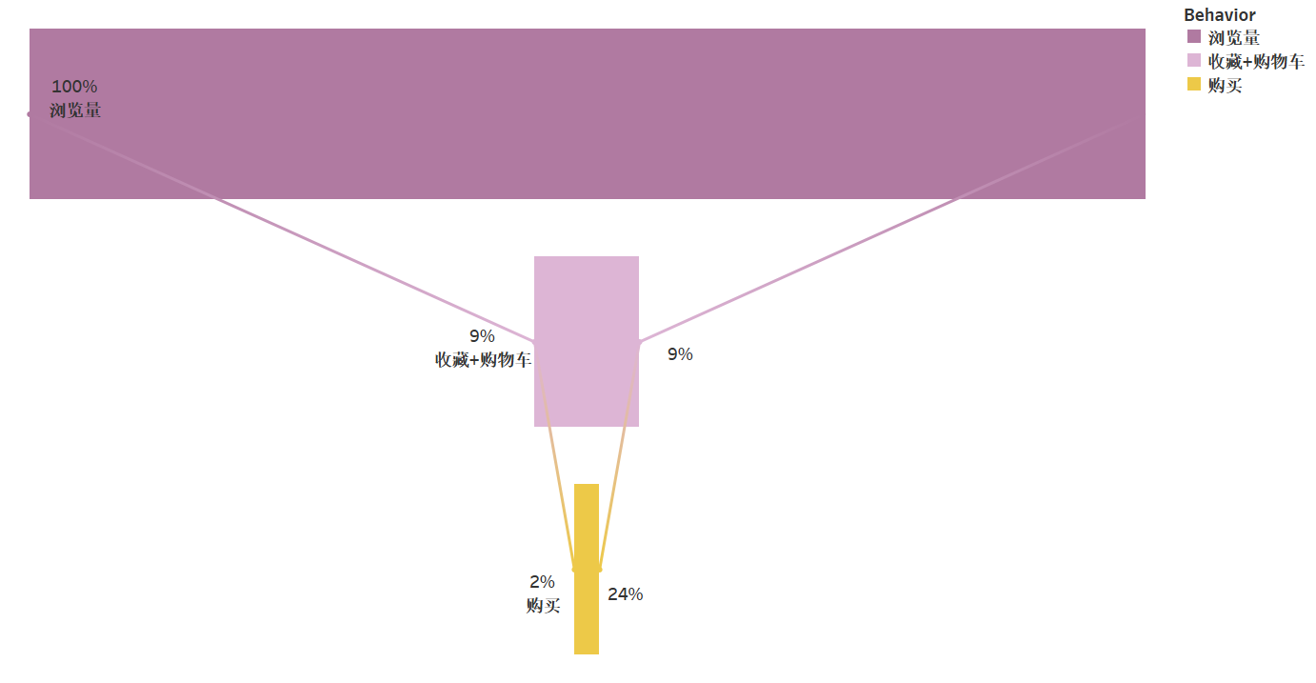
整体情况分析
整体行为漏斗图
由于加入购物车和收藏两个阶段没有明显的先后顺序，因此合并算作一个阶段
1.以浏览量为基准
9%的浏览量转化为收藏和购物车，
2%的浏览量转化为购买
2.以收藏和购物车为基准
24%转化为购买
由此可见浏览的人很多，但是使用购物车和收藏的人很少，由购物车和收藏转化为购买的人数有24%，因此收藏和加入购物车环节是提升指标的重要环节。

Slide 11
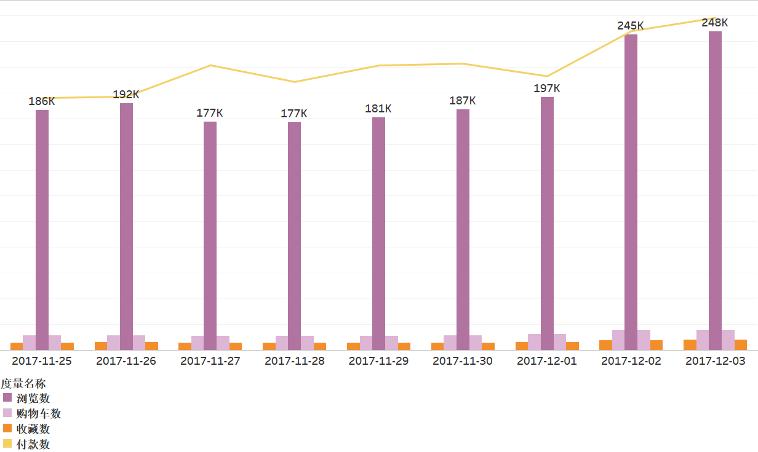
用户行为分析
用户每天行为
11-25至12-04之间每天的PV在18万至24万，变化幅度不是很大。
但是12-02和12-03的浏览量有明显上升，对比同样是周末的11-25和11-26，浏览量变化不是很显然，因此推断12-02至12-03是受到双十二预热的影响。

Slide 12
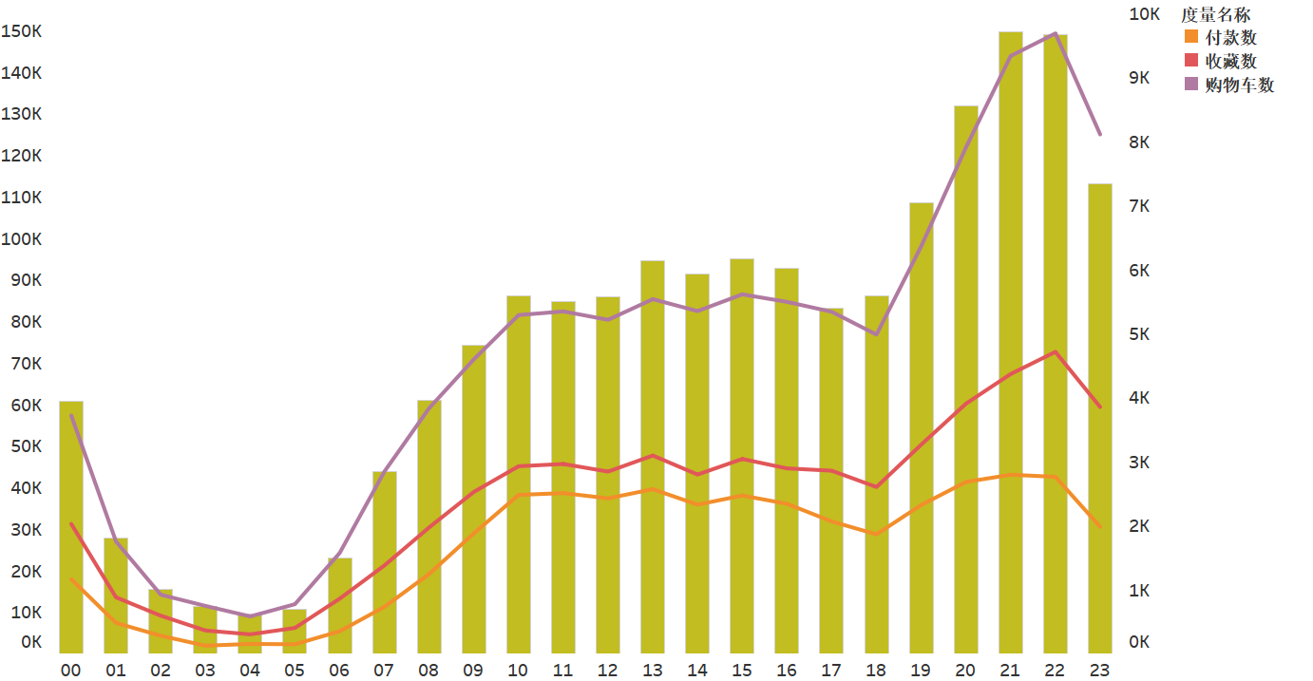
用户行为分析
用户不同时间段行为
0-7点是用户处于睡眠阶段，因此PV较小，8-10点浏览量逐渐增长，11-18点浏览量趋于平稳，19-22点浏览量明显增长并达到高峰值，可能与用户在睡觉前网上购物的习惯有关。
因此21-22点商家进行更多的优惠活动来刺激用户消费。

Slide 13
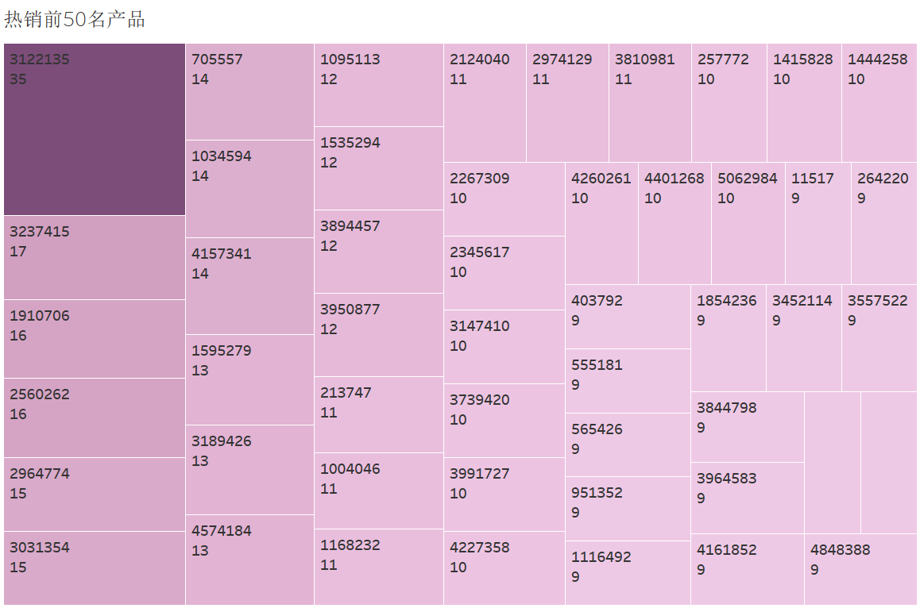
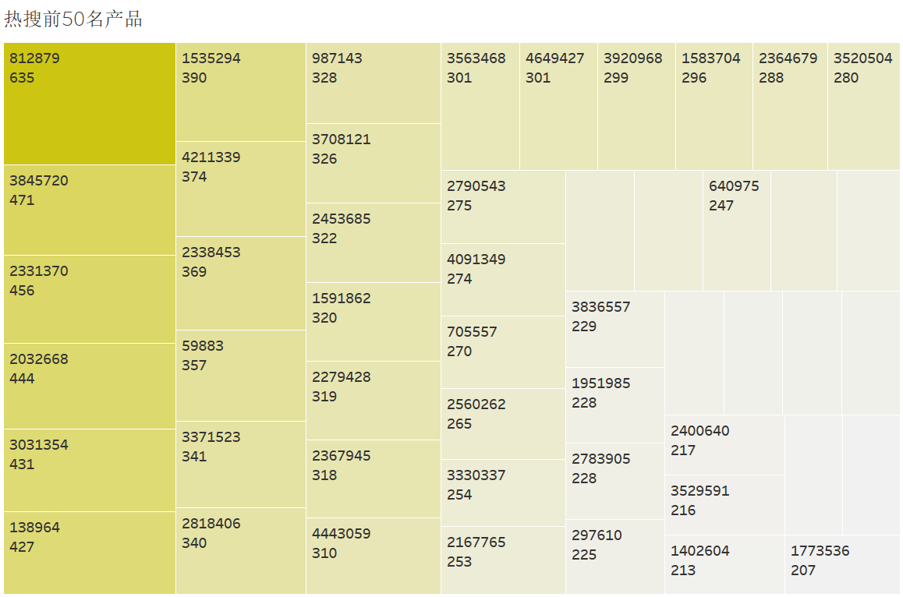
产品分析
热销产品和热搜产品
通过热销和热搜产品的对比发现，同时在前50名的商品较少，因此需要进一步匹配商品

Slide 14
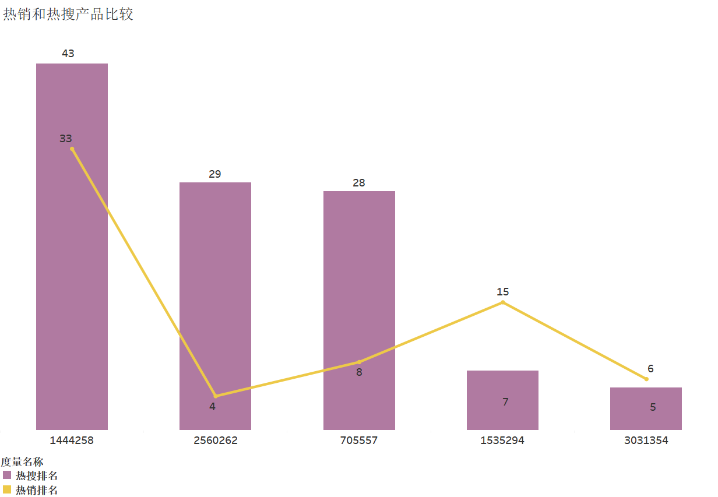
产品分析
热销产品和热搜比较产品
匹配热销和热搜前50的产品发现，只有10%的匹配率，只有5个产品都在前50之内
部分产品销售排名靠前（2560262、705557），但是搜索的次数却不如其他产品，可能原因没有准确匹配用户需求；
部分产品热搜排名靠前（1535294、3031354），但是销量排名在后，是否详情页产品价格高展示页价格，导致用户消费意愿下降。

Slide 15
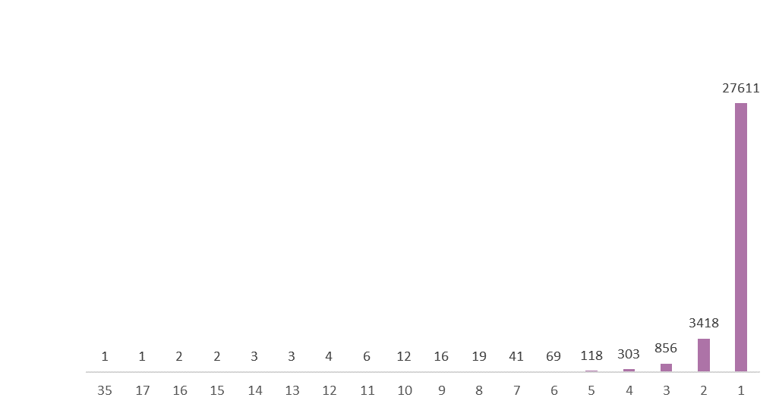
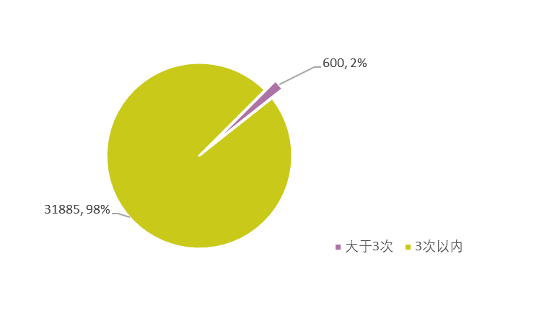
复购率分析
用户复购商品的次数主要集中在1-3次，复购1-3次的比例达到98%。
其中绝大多数的产品只被购买一次，数量达27611中，复购2、3次的用户也比较多，之后复购次数成断崖式下降，出现长尾分布，用户没有集中购买爆款产品。
因此，建议商家多进行会员积分等活动提高用户的复购率

Slide 16
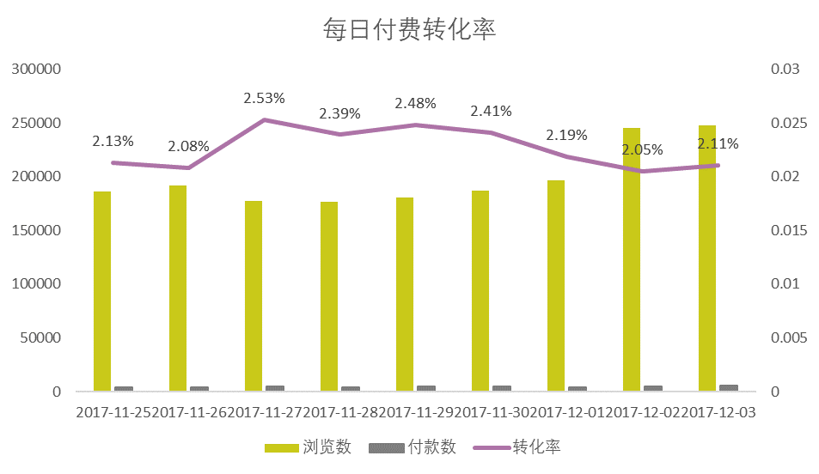
复购率分析
每日付费转化率
11-25至12-03付费转化率在2%-2.6%之间，11-26至11-27增幅较大，达到最大值2.53%，之后每天的付费转化率小幅波动

Slide 17
复购率分析
不同时间段付费转化
0-8点的浏览量低，付费转化率也较低，9-11点转化率逐渐升高，到11点达到峰值2.96%，12-17点转化率小幅下降但维持较高的位置，18-23点转化率一直下降至1.76%，尽管21-22点的PV很大，但是转化率却很低，因此在此时间段，增加优惠力度，如发放优惠券，开展直播销货等，提升用户购买意愿。

Slide 18
4
RFM模型分析

Slide 19
RFM分析
将距离12月4号购买日期分为5个等级，分别算出每个用户所在等级
将购买频次分为5个等级，分别算出每个用户所在的等级
重要价值客户最近一次购买时间比较近，而且购买频次大于平均值，用户占比较多，通过VIP活动重点维护
重要发展客户最近一次购买时间比较近，但是购买频次小于平均值，有发展的潜力，并且用户量最大，因此要着重关注
重要保持客户最近一次购买时间较远，但是购买频次大于平均值，有较强的复购力，该部分人群较少，商家可以进行针对性营销活动
重要挽留客户最近一次购买时间较远，并且购买频次小于平均值，该类用户粘性较差，但用户量第二大，因此需要进行挽留，避免成为流失客户

Slide 20
5
结论与建议

Slide 21
结论与建议
1.在漏斗转化过程中，加入购物车和收藏的转化率太低
建议：
优化加入购物车和收藏按钮的触达，同时通过收藏加购送商品等方式，引导用户收藏和加入购物车
3.热搜和热销商品 的不匹配，大部分商品没有精确匹配用户或者优惠力度不够
建议：
1.优化算法，优先推荐热销或热搜靠前的商品，降低用户搜索成本
2.加大优惠力度，提高热搜商品的购买转化率
4.针对不同用户采用不同营销策略
建议：
1.用户量最大的重要发展客户最近一次购买时间比较近，但是购买频次小于平均值，有发展的潜力，可以通过满减，优惠券提高用户消费频率；
2.重要挽留客户最近一次购买时间较远，并且购买频次较小，该类用户粘性较差，且用户量第二大，因此需要进行挽留，避免成为流失客户；
3.重要价值客户占比较大，最近购买时间较近，频次较高，可以通过专属VIP活动，重点维护增加其粘性；
4.重要保持客户最近一次购买时间较远，但是购买频次较高，有较强的复购力，该部分人群较少，商家可以进行针对性营销活动。
2.一天内用户最活跃的时间段是21-23点，尤其22-23点浏览量到高峰值
建议：
在此时间进行营销活动，如直播带货，限时促销等，选择热销或热搜商品满足用户需求

Slide 22
感谢您的观看

